Slide 1
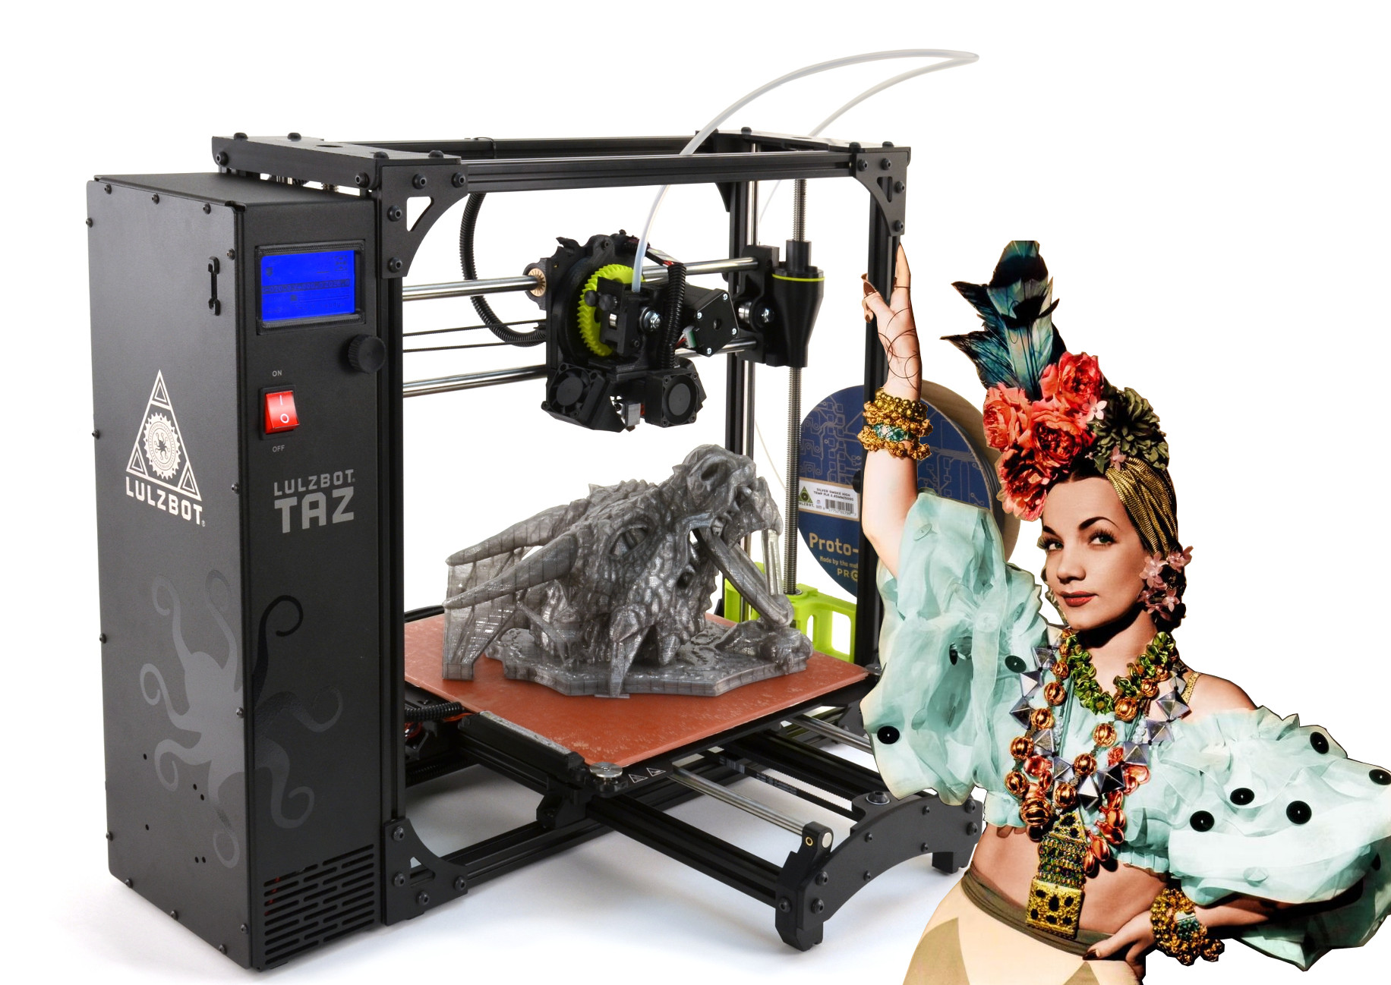
O que é que o hackerspace tem?
Otávio Carneiro - membro do Calango Hacker Clube - Campus Party Brasil 2019 #CPBR12

Slide 2
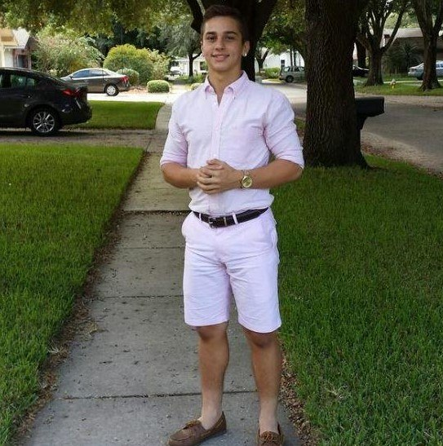
Hackerspace?
Com licença, é aqui que invade conta de Facebook?
Notes:
Quem aqui se considera hacker?
Segurança, aquele jovem bonito de azul. Pode levar.

Slide 3
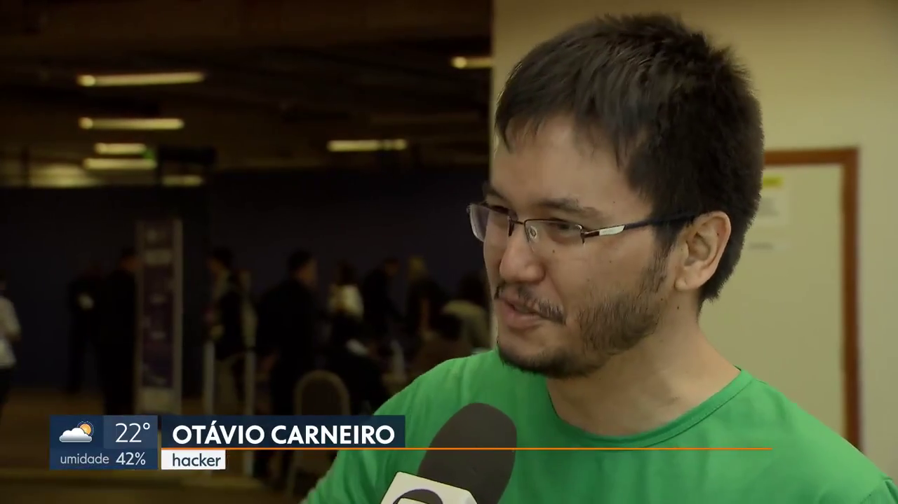
Notes:
Minha mãe quando viu isso me ligou chorando

Slide 4
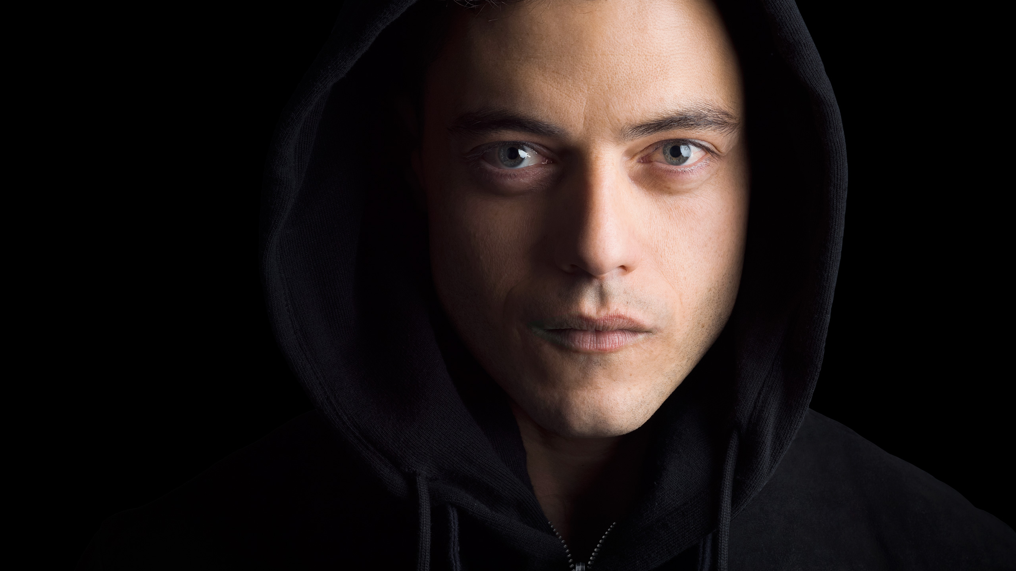
Hacker?!

Slide 5
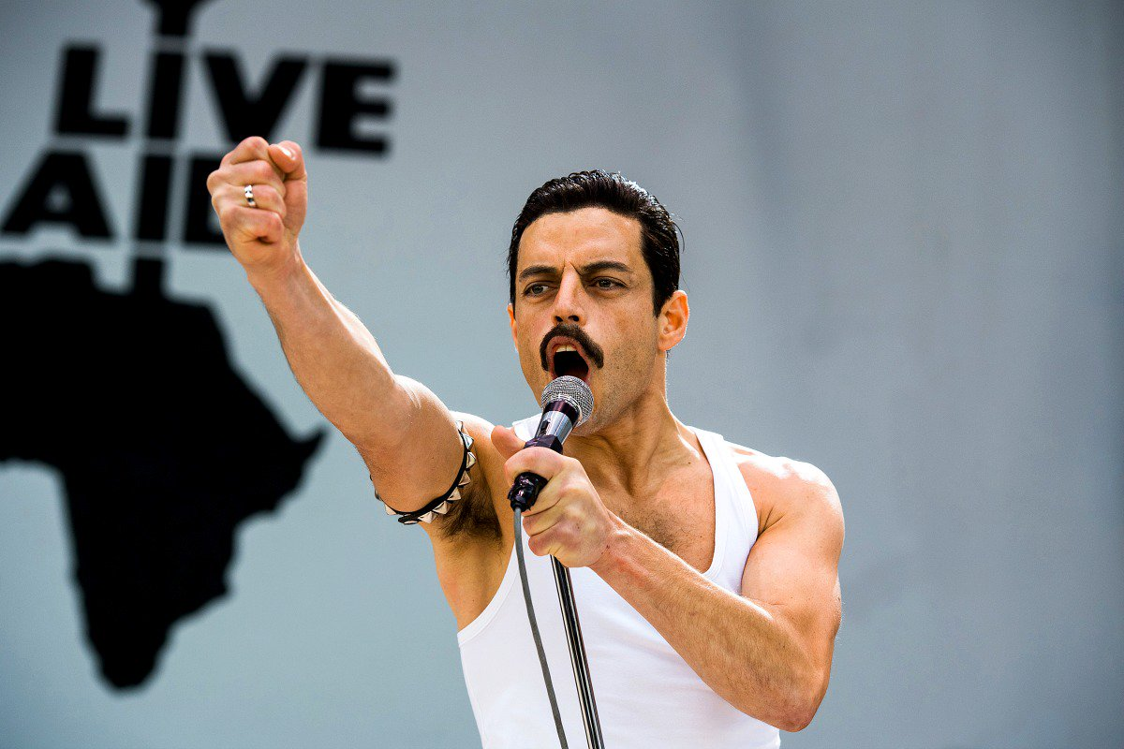
Hacker!!

Slide 6

Em um sentido mais amplo, uma pessoa com conhecimento avançado em áreas fora da informática também pode ser considerada hacker. Engenheiros, marceneiros, mecânicos e até cozinheiros podem descobrir maneiras fora do comum de realizar algo, então também podem ser considerados hackers se formos mais abrangentes.
O que é um hacker?
Notes:
https://canaltech.com.br/hacker/O-que-e-um-Hacker/

Slide 7
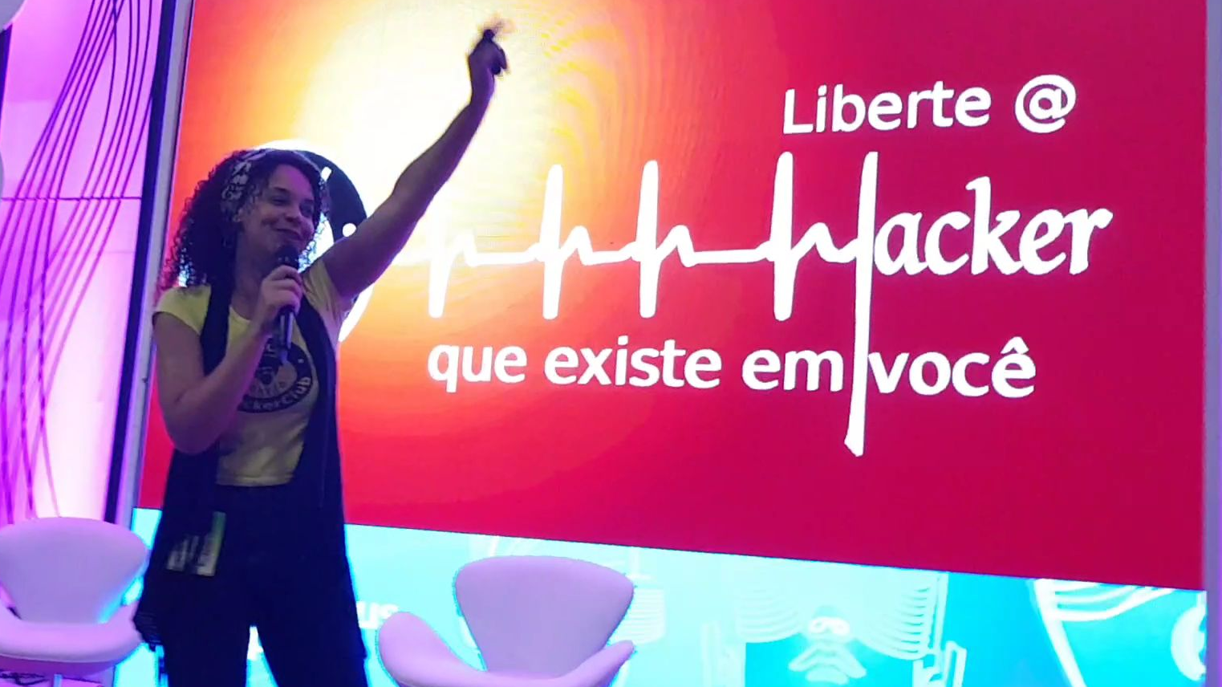
#fikdik

Slide 8
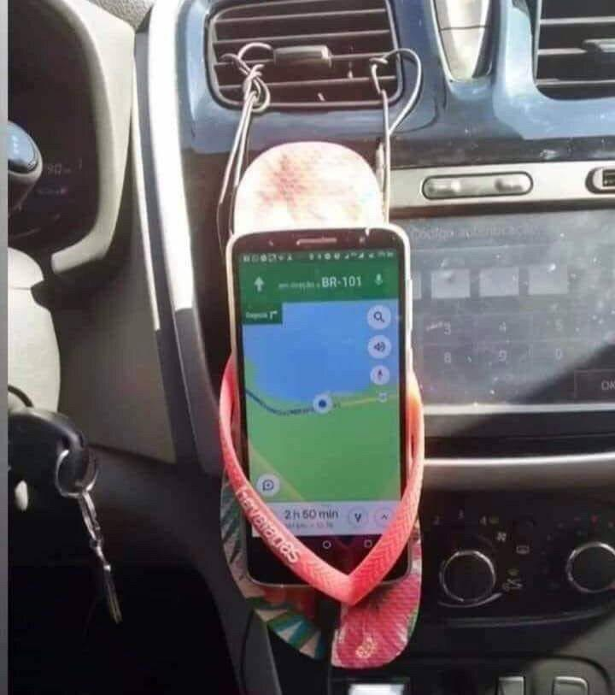
Hack = Gambiarra
“Gambiarra is a Brazilian definition for the informal deviation of technical knowledge. It is a widespread cultural practice, consisting of all kinds of improvised solutions for everyday problems with any available material.”

Slide 9
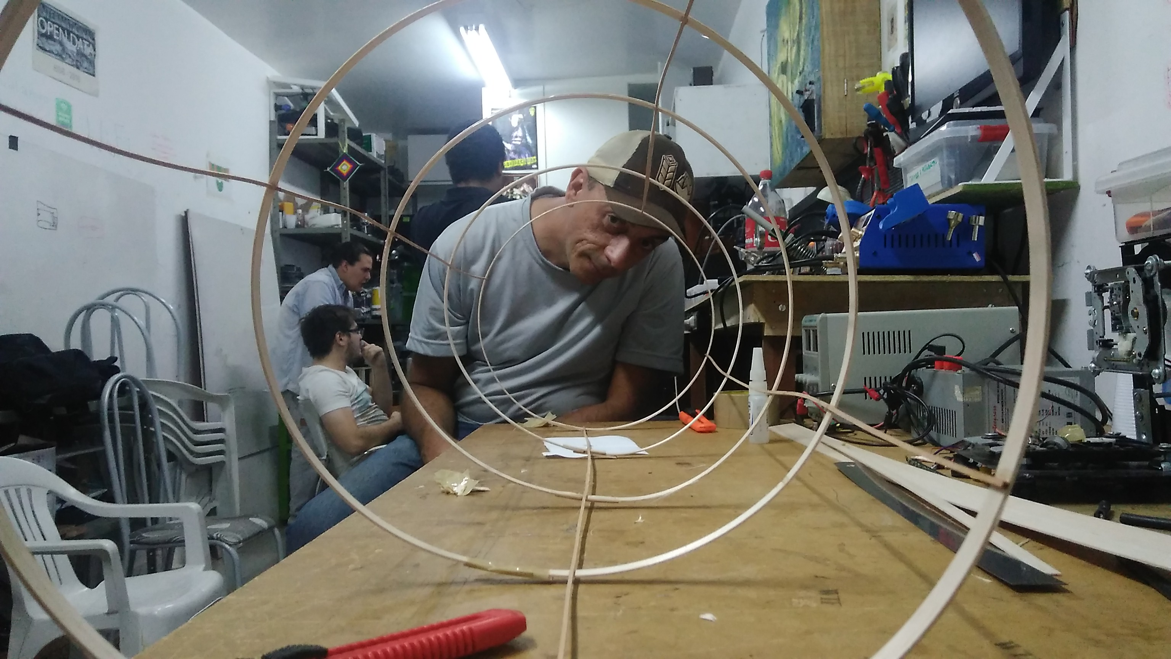
Notes:
Coutinho e sua coisa que voa

Slide 10
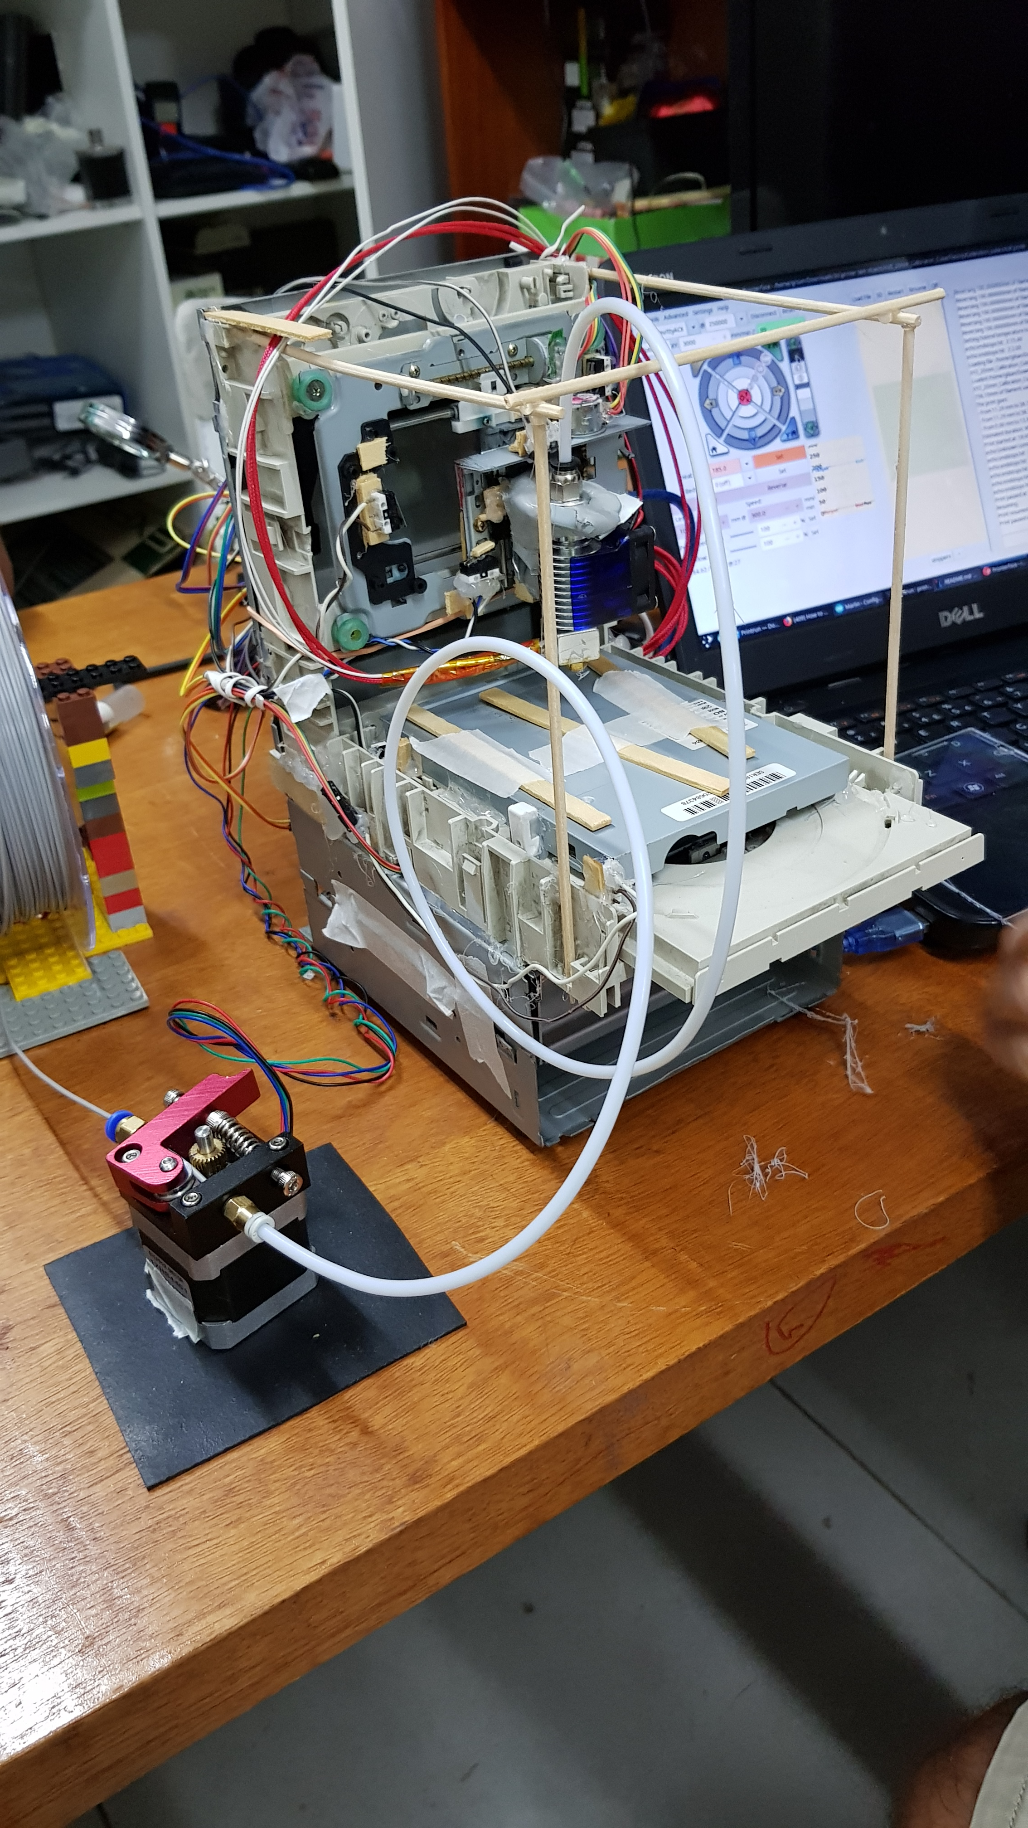
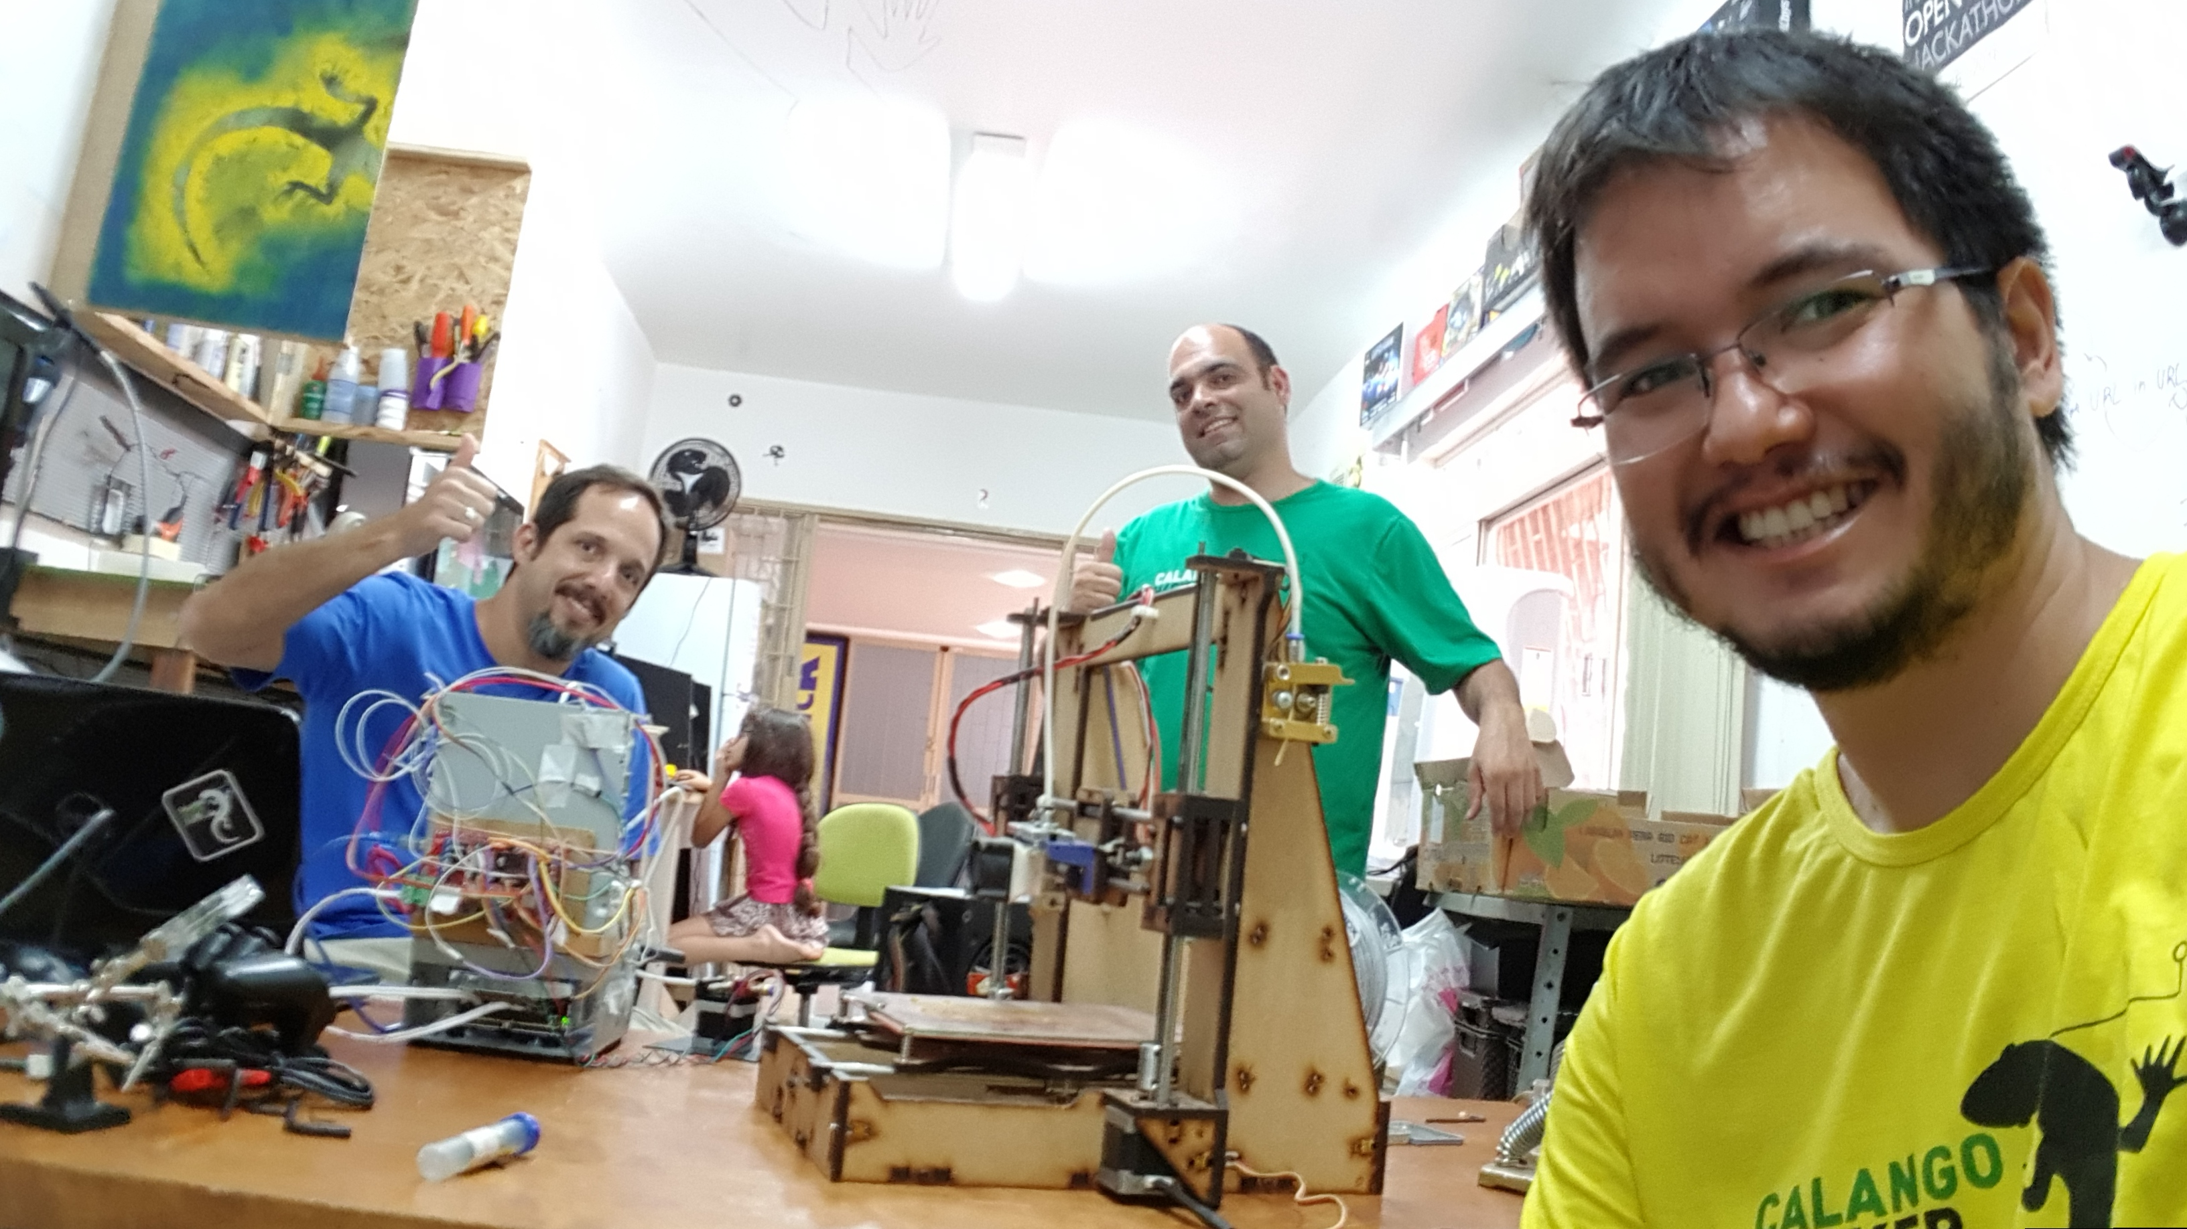
Makerspace!
Notes:
Gil e sua impressora 3d feita em casa

Slide 11
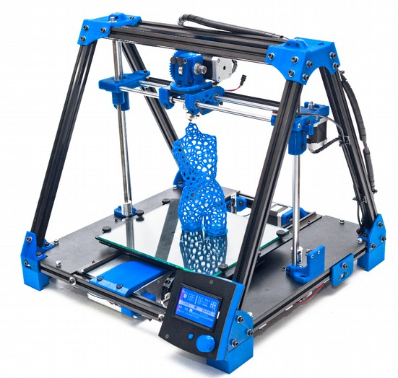
Impressora 3D

Slide 12
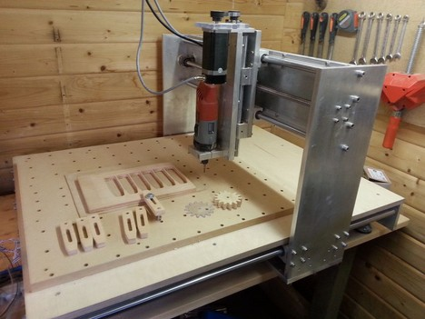
CNC

Slide 13
Conhecimento
Socialização
Ferramentas
Adaptado de Charter & Keiller, 2015
Notes:
motivação = Conhecimento e socialização

Slide 14
E qual a melhor forma de socializar?
Notes:
Quem aqui se considera hacker?
Segurança, aquele jovem bonito de azul. Pode levar.

Slide 15
Música!

Slide 16
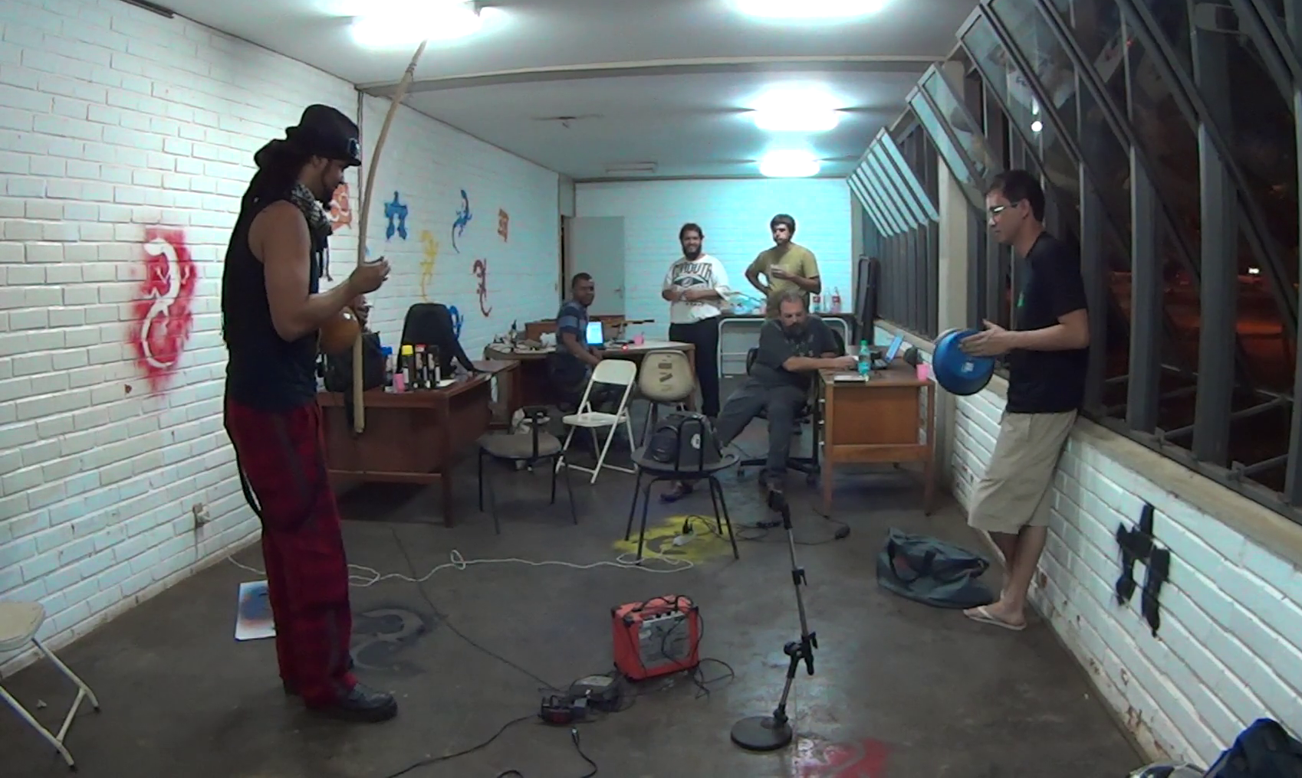

Slide 17
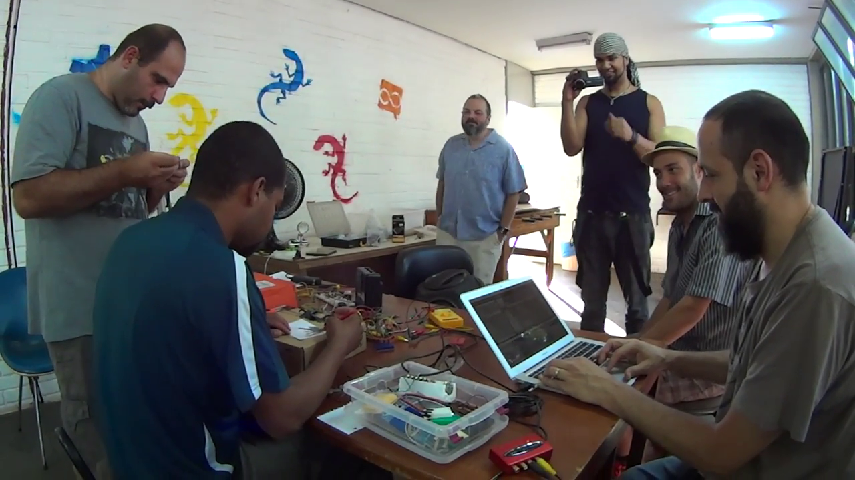
vj xorume

Slide 18
E para que as pessoas querem se encontrar?
Notes:
Quem aqui se considera hacker?
Segurança, aquele jovem bonito de azul. Pode levar.

Slide 19
Lutar!

Slide 20
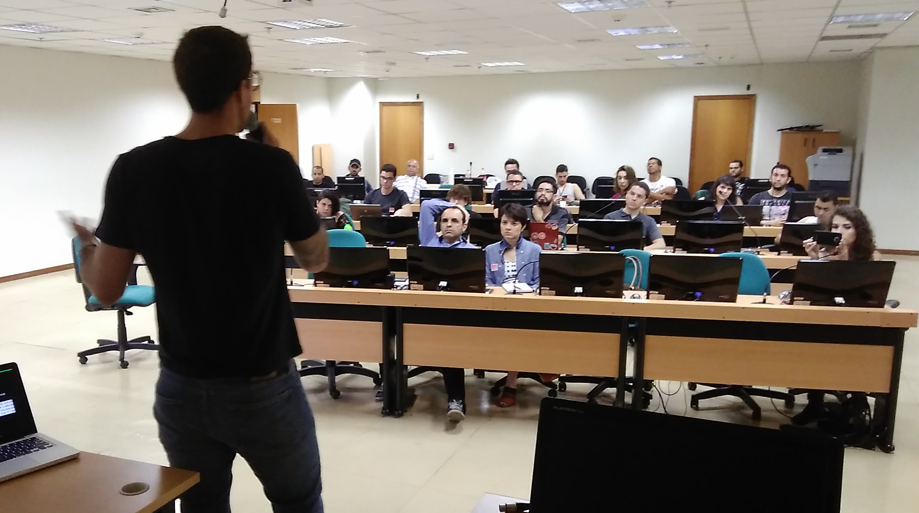
Hacktivismo
“Com o Serenata, minha primeira fala foi no Calango Hacker Clube, para um público que manjava muito mais do assunto que eu ia falar do que eu mesmo.” – Pedro Vilanova

Slide 21
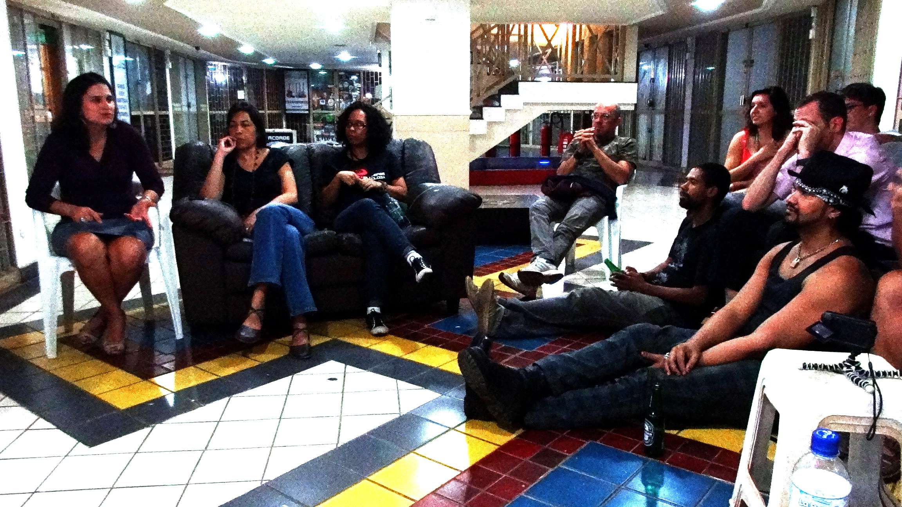
Ada Lovelace Day

Slide 22
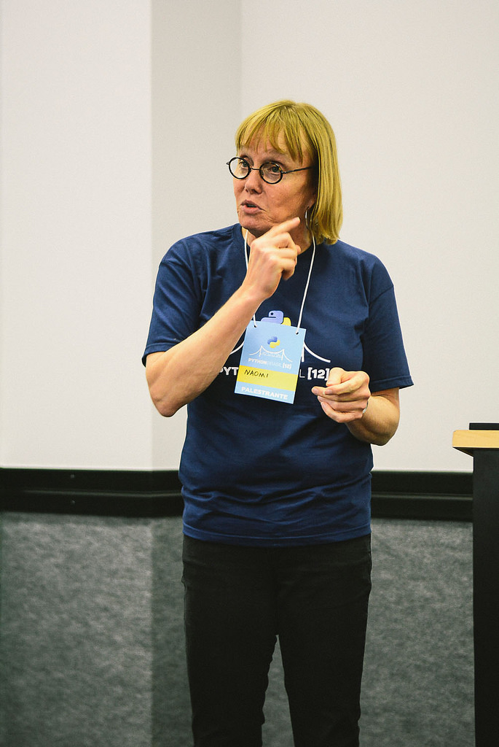
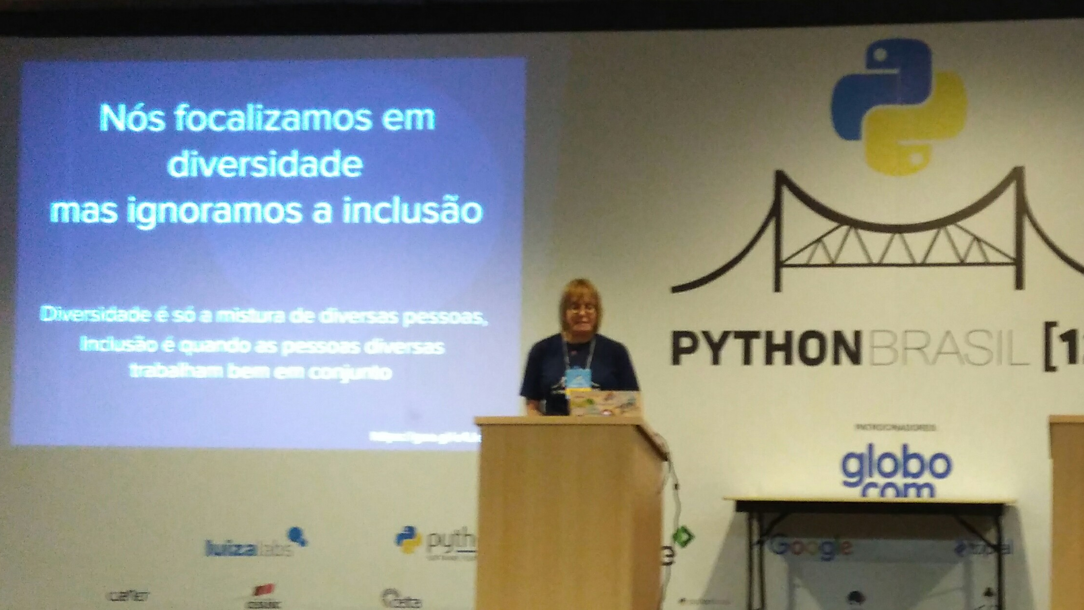

Slide 23
A inclusão tem que partir de quem está dentro.

Slide 24
Privilégios
Branco | Homem | Pais casados
Escola particular | Hétero | Cis
Fala sem impedimentos | Mora no país de origem | Magro

Slide 25
Privilégios hacker/maker
Hackerspace na minha cidade | Curso de inglês | Computador na infância
Banda larga em casa | Campus Party na minha cidade | Smartphone + 4G
Impressora 3D | Emprego em TI | Bibliotecas digitais

Slide 26
E como promover a inclusão?
Regras?

Slide 27
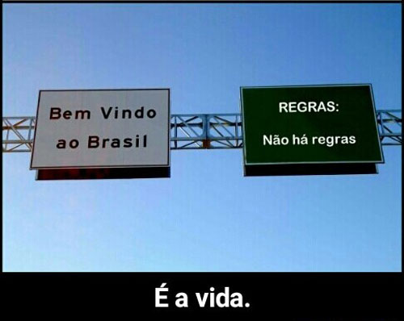

Slide 28

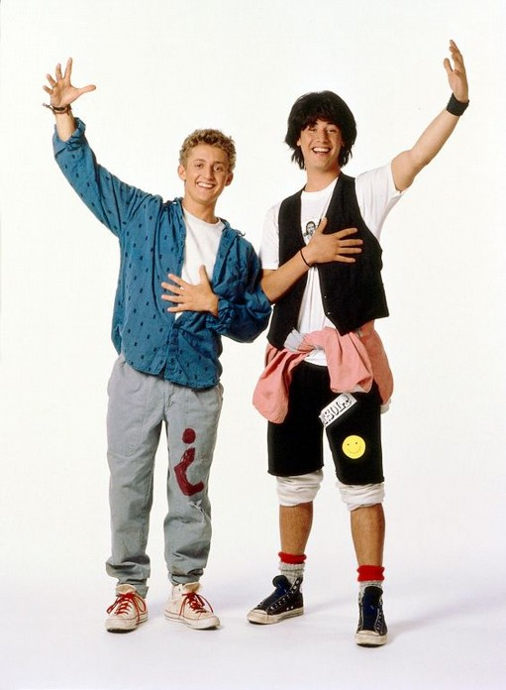
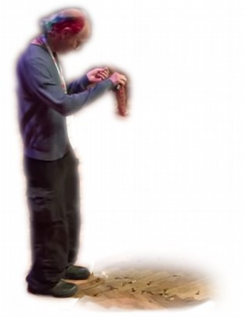
Noisebridge – São Francisco, EUA
“Sejam excelentes um ao outro”
(membros do Noisebridge
para Kostakis et al, 2015)

Slide 29

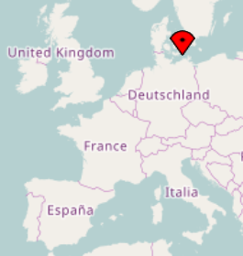
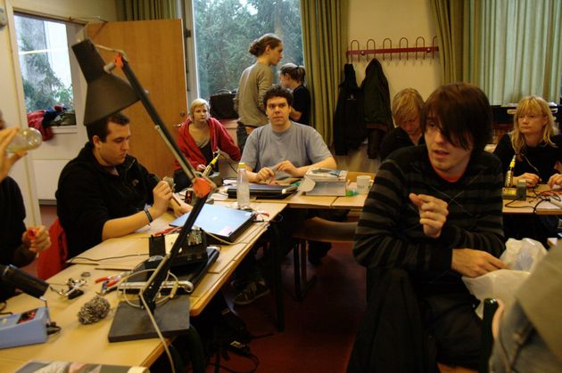
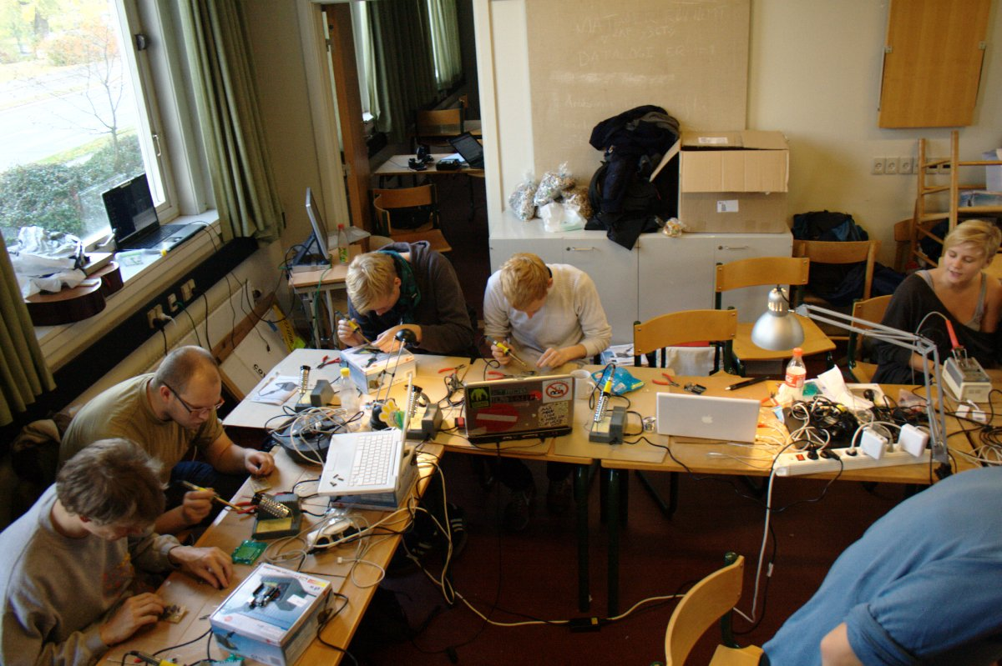
Labitat – Copenhagen, Dinamarca
“Regra 0: Não se comporte de maneira que tenhamos que criar mais regras”
(D. Fotel para Kostakis et al, 2015)

Slide 30
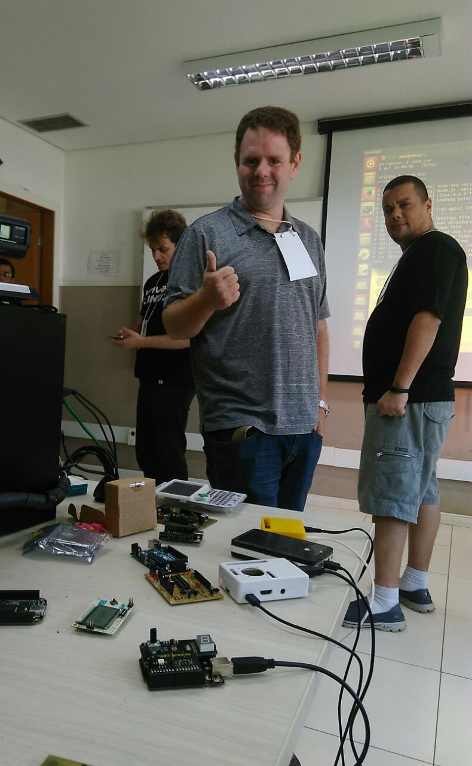

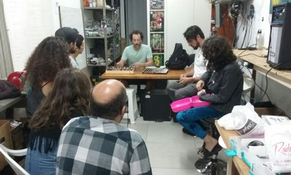
Calango – Brasília/DF, Brasil
“Não arranjarás treta para o próximo.”

Slide 31
E como promover a inclusão?
Cargos?

Slide 32
Hackerspace | Cargo
Garoa (SP) | Chanceler Supremo
Raul (BA) | Princesa Regente
Calango (DF) | Treteiro?
... | ???

Slide 33
E como promover a inclusão?
Não sei.

Slide 34
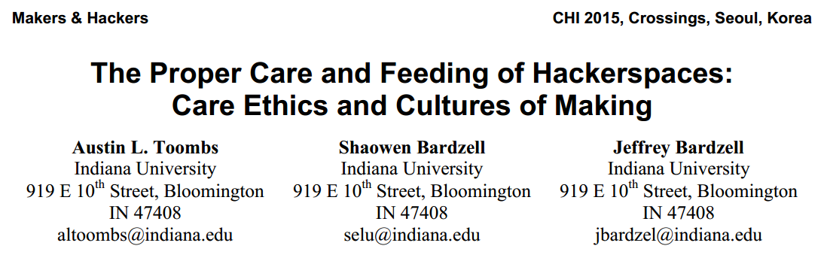

Slide 35
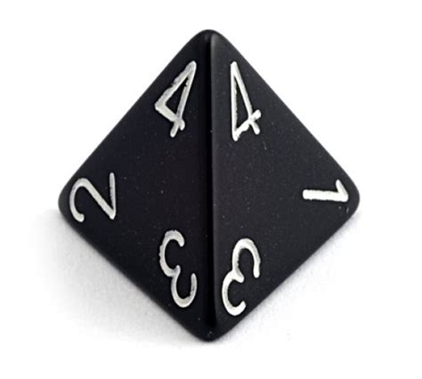
Pirâmide dos
Engajamentos
Técnico
Ideário
Ativista
Afetivo

Slide 36

sexta, 22h
E como promover a inclusão?
Venha discutir!

Slide 37




@ooocarneiro
ocarneiro
2Carneiros
www.calango.club
www.2carneiros.tv

